Slide 1
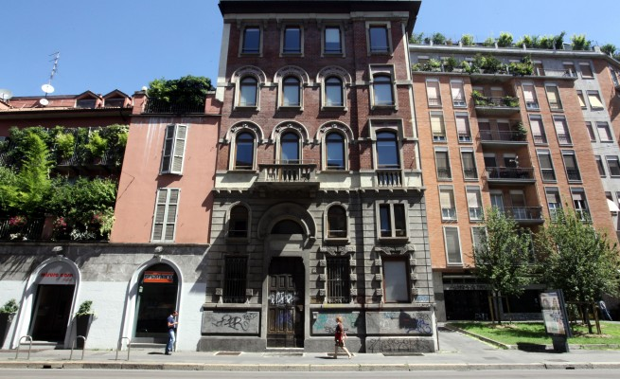


La Rete antiviolenza
del Comune di Milano
Miriam Pasqui
Sabrina Ortelli – Marta Pietrobelli – Donatella Galloni
Direzione Welfare e Salute - Area
Unità Grave Emarginazione

Slide 2
Il Protocollo della Rete Antiviolenza
Il Comune di Milano, in data 23 novembre 2023, ha sottoscritto il Protocollo d’intesa, “MILANO PER LA PREVENZIONE E IL CONTRASTO ALLA VIOLENZA MASCHILE CONTRO LE DONNE”
Non solo definire procedure operative e rafforzare la governance ai vari livelli, ma soprattutto condividere principi comuni:
Riconoscere un approccio di genere, intersezionale, olistico e multi-attoriale alla violenza maschile contro le donne
Riconoscere e condividere le radici socio-culturali e strutturali della violenza maschile contro le donne ed una violazione dei diritti umani (Convezione di Istanbul)
Condividere un linguaggio comune
Riconoscere e creare alleanze con i Centri Antiviolenza e le Case Rifugio quali spazi politici, di elaborazione di pensiero, di realizzazione di pratiche, spazi specialistici e competenti
Condividere una visione politica della donna: i suoi bisogni e desideri sono al centro - le donne hanno risorse, potenzialità e capacità - metodologia della relazione tra donne
Non utilizzare lo strumento della mediazione famigliare
Sospendere il giudizio nella relazione con la donna che subisce o che ha subito violenza
Non sottovalutare i rischi che una situazione di violenza può comportare
Fonte: Rete Antiviolenza - Comune di Milano – Anno 2026

Slide 3
I sottoscrittori del Protocollo
Servizi sociali
Nucleo Tutela Donne e Minori Polizia Locale
9 Municipi
Magistratura (Ordinaria e per i Minorenni)
Sistema socio-sanitario
(ATS e ASST)
Comune di Milano
Ente capofila
8 Centri Antiviolenza
9 Case Rifugio
FFOO
CIPM
Commissione per la Protezione Internazionale
Ufficio scolastico territoriale
Università

Slide 4
Strumenti e interventi
Incontro annuale del Tavolo interistituzionale + Tavoli tematici (emergenza e minori)
Tavoli interistituzionali
Servizi sociali (UMWT e UMWA)
Anagrafe
Servizi area Welfare (Marginalità, Rom, SAI)
FFOO (Carabinieri, Polizia di Stato, Guardia di Finanza)
Dipendenti Comunali
Magistratura (Tribunale e Procura Ordinari e per Minorenni)
Ambito scuola: dirigenti e docenti
Componenti Tavolo interistituzionale
Attività di informazione/formazione
Fonte: Rete Antiviolenza - Comune di Milano – Anno 2026

Slide 5
Strumenti e interventi
Best practices con FFOO
Flussi con i Servizi Sociali
Buone pratiche nella stesura dei decreti (Tribunale Minorenni)
Relazioni tra Commissione Protezione Internazionale e Rete
Linee guida di intervento per la Polizia Locale
Tavoli di confronto per la definizione di procedure operative
Prevenzione nelle scuole (primaria e secondaria di I grado) – con alunni/e, genitori e docenti
Produzione di materiale di comunicazione
Campagna ATM
Labirinto ed eventi nella città
Attività di prevenzione, sensibilizzazione e comunicazione
Fonte: Rete Antiviolenza - Comune di Milano – Anno 2026

Slide 6
Eventi e Comunicazione

Slide 7


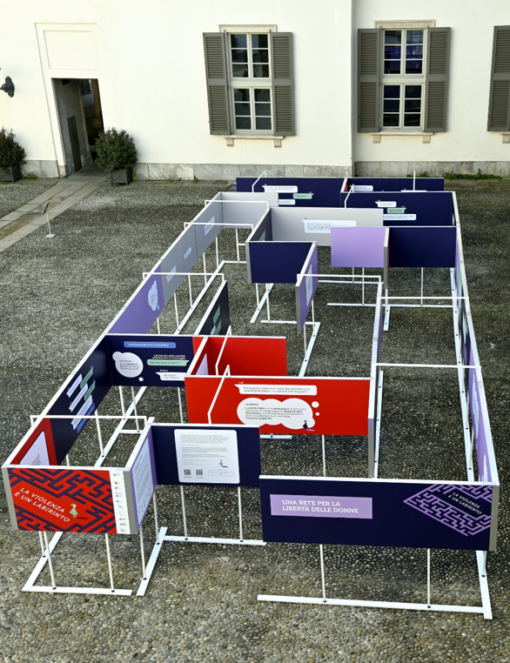
Novembre 2025
Eventi di Centri antiviolenza e Case rifugio: https://www.reteantiviolenzamilano.it/eventi/

Slide 8

Comunicazione
Sito
www.reteantiviolenzamilano.it
In fase di rinnovo
Email
reteantiviolenza@comune.milano.it

Slide 9

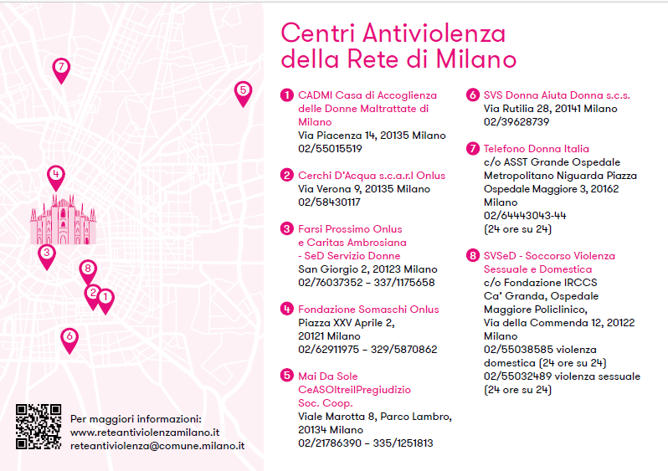
Materiale di comunicazione
Cartolina Centri Antiviolenza Multilingua

Slide 10




Cartolina Centri Antiviolenza Multilingua

Slide 11
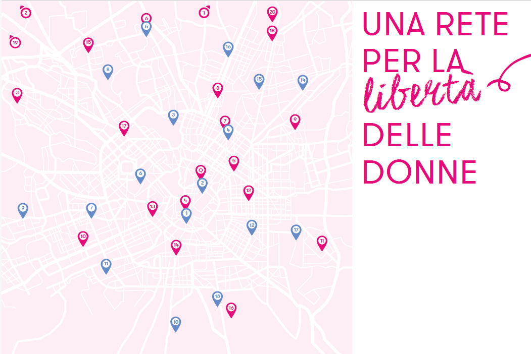
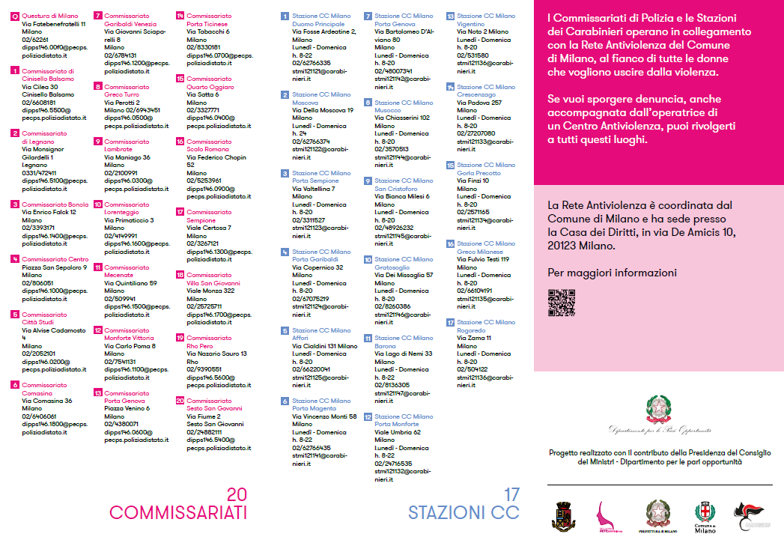
Brochure FFOO
Multilingua

Slide 12

Locandina

Slide 13

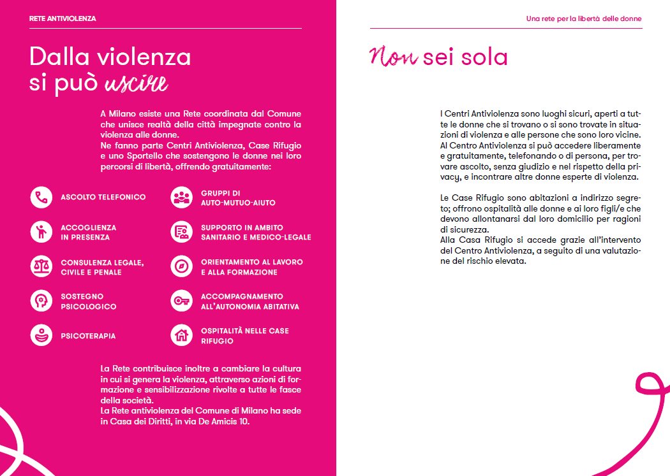
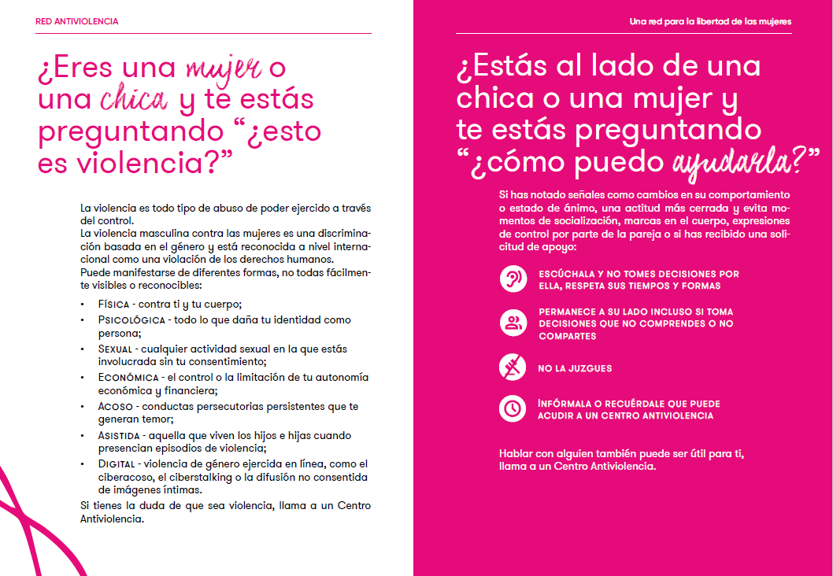
Brochure
Multilingua

Slide 14

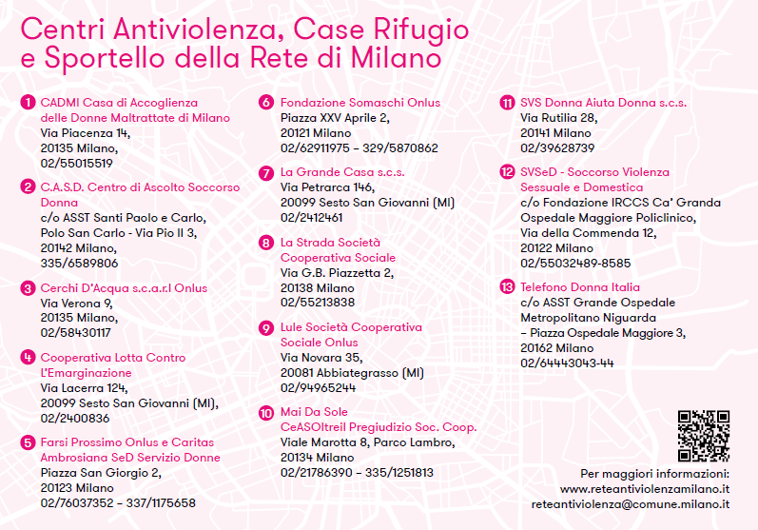
Cartolina Rete
Italiano e Inglese

Slide 15


Campagna ATM

Slide 16


Campagna ATM
Landing page:
https://insiemecontrolaviolenza.it/

Slide 17

Elementi di forza ed elementi di criticità nell'attuazione concreta del Protocollo
anche alla luce della Convenzione di Istanbul

Slide 18
Politiche integrate
Le 4 P della Convenzione di Istanbul
Obiettivi della Convenzione
Art. 1, lett. e) sostenere e assistere le organizzazioni e autorità incaricate dell’applicazione della legge in modo che possano collaborare efficacemente, al fine di adottare un approccio integrato per l'eliminazione della violenza contro le donne e la violenza domestica.
Lavoro di Rete
Ruolo centrale di Centri antiviolenza e Case rifugio come scelta politica
Articolo 6 – Politiche sensibili al genere
Articolo 7 – Politiche globali e coordinate
Articolo 9 – Organizzazioni non governative e società civile

Slide 19
Prevenzione
Le 4 P della Convenzione di Istanbul
Continuo lavoro di sensibilizzazione e formazione
Continuo lavoro di sensibilizzazione e formazione
Linguaggio comune
Sradicare pregiudizi e stereotipi
Gemmazione di altre attività di formazione
Gemmazione di attività di formazione
Articolo 13 – Sensibilizzazione
Articolo 15 – Formazione delle figure professionali

Slide 20
Protezione, Sostegno e Persecuzione dei reati
Le 4 P della Convenzione di Istanbul
Valutazione della Genitorialità e gestione del rapporto padre-minori
Ruolo di CAV e CR
La gestione dell’emergenza: collocamento
Cambio di paradigma: tensione fra protezione e autonomia
Articolo 22 – Servizi di supporto specializzati
Articolo 48 – Divieto di metodi alternativi di risoluzione dei conflitti o di misure alternative alle pene obbligatorie

Slide 21
Obiettivi della Rete
Continuare il lavoro di consolidamento della Rete
Organizzare focus tematici di confronto tra i soggetti della Rete interistituzionale (prevenzione, giovani donne, donne anziane, violenza istituzionale e vittimizzazione secondaria, violenza assistita)
Continuare a far emergere il lavoro politico della Rete, dei Centri antiviolenza e delle Case rifugio
Focalizzarsi sui temi dell’autonomia lavorativa e abitativa (Protocollo lavoro e alloggi per l’autonomia)
Promuovere formazione e interconnessioni all’interno e all’esterno della Rete
Continuare nel lavoro di prevenzione, sensibilizzazione e comunicazione
Promuove la trasversalità delle politiche antiviolenza
Stesura e approvazione del Piano antiviolenza del Comune di Milano

Slide 22
La Rete Antiviolenza del Comune di Milano: il trend dal 2018 al 2025
Donne seguite dalla Rete
Donne che si rivolgono al Centro per la 1° volta
Donne già seguite da un Centro prima del 2025
Donne Ospitate in Casa Rifugio
Fonte: Rete Antiviolenza - Comune di Milano – Anno 2026

Slide 23
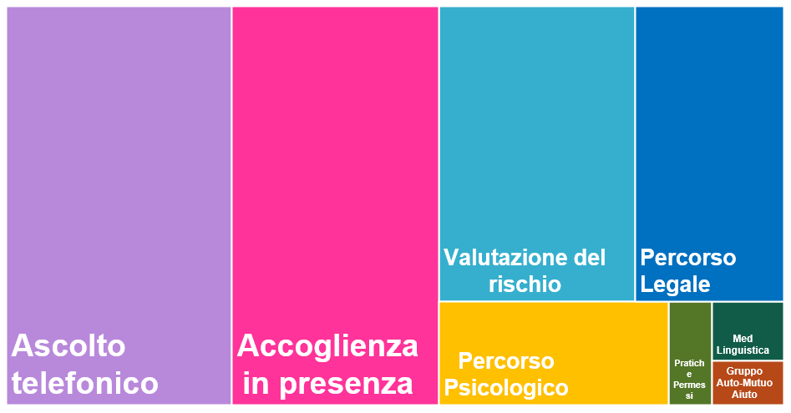
Gli interventi dei Centri Antiviolenza
Fonte: Rete Antiviolenza - Comune di Milano – Anno 2026

Slide 24
L’autonomia economica delle donne
Fonte: Rete Antiviolenza - Comune di Milano – Anno 2026

Slide 25
Dove vivono le donne che si rivolgono ai Centri Antiviolenza?
Fonte: Rete Antiviolenza - Comune di Milano – Anno 2026

Slide 26
Da dove provengono le donne che si rivolgono ai Centri Antiviolenza?
Italia 60%
Italia: 66%
Extra Europa 30%
Extra Europa: 33%
Europa 8%
Europa: 8%
Italia: 70%
Extra Europa: 20%
Europa: 10%
Fonte: Rete Antiviolenza - Comune di Milano – Anno 2026

Slide 27
Da dove provengono le donne che si rivolgono ai Centri Antiviolenza
60%
ITALIA
Fonte: Rete Antiviolenza - Comune di Milano – Anno 2026

Slide 28
Le Nazioni più rappresentate
2024
2025
Centro Sud America
Asia
Europa Est
Africa
Unione Europea
Fonte: Rete Antiviolenza - Comune di Milano – Anno 2026

Slide 29
L’età delle donne
Fonte: Rete Antiviolenza - Comune di Milano – Anno 2026
Notes:
Nel 2023 sotto i 29 anni 28%

Slide 30
Chi è il maltrattante
Fonte: Rete Antiviolenza - Comune di Milano – Anno 2026

Slide 31
Chi è il maltrattante
Familiari
Non familiari
Fonte: Rete Antiviolenza - Comune di Milano – Anno 2026

Slide 32
Quali violenze?
Oltre l’84% di chi ha figli minori
Fonte: Rete Antiviolenza - Comune di Milano – Anno 2026

Slide 33
Le donne ospitate dalle Case Rifugio della Rete nel 2025: 79

Slide 34
Nazionalità delle donne

Slide 35
I paesi di origine

Slide 36
Le donne ospitate
Donne sole: 56
Cosa succede dopo
Tipologia ospitalità | Media di giorni | Quante donne
Pronto intervento | 24 | 38
I accoglienza | 289 | 46
II accoglienza | 472 | 14
Dopo Pronto Intervento:
Rimane nella stessa struttura
Trasferimento ad altro ente per I accoglienza
Ritorno a casa per allontanamento maltrattante
4 rinunce della donna
6 rinunce + 2 allontanamenti dalla CR
Dopo I accoglienza:
Rimane nella stessa struttura
Trasferimento ad altro ente per II accoglienza
Ritorno a casa
Dopo II accoglienza:
Conclusione percorso – nuova situazione abitativa

Slide 37
Le donne ospitate
Nuclei: 23
Cosa succede dopo
Tipologia ospitalità | Media di giorni | Quante nuclei
Pronto intervento | 32 | 17
I accoglienza | 106 | 18
Dopo Pronto Intervento:
Rimane nella stessa struttura
Trasferimento ad altro ente/comunità
Ritorno a casa per allontanamento maltrattante
Dopo I accoglienza:
Trasferimento a: comunità mamma-bambino, o altro ente più idoneo (appartamento o II accoglienza)

Slide 38
Alloggi per autonomia
4 APPARTAMENTI - beni confiscati alla mafia
Collocati nella periferia NORD di Milano, di cui:
3 Monolocali destinati a 3 donne sole
1 Bilocale destinato ad una donna con figlio/a minore
ENTI GESTORI:
    LA STRADA
    FARSI PROSSIMO
    TELEFONO DONNA
    FONDAZIONE SOMASCHI

Slide 39
Il lavoro della Rete con i servizi sociali
Giornate di formazione in plenaria
21 incontri sui territori (I, II livello e servizi specialistici - (Spazio Neutro-Equipe Indagini – Pronto Intervento)
Cambio di paradigma
Linguaggio comune
Riconoscimento reciproco delle proprio specificità e professionalità

